Slide 1
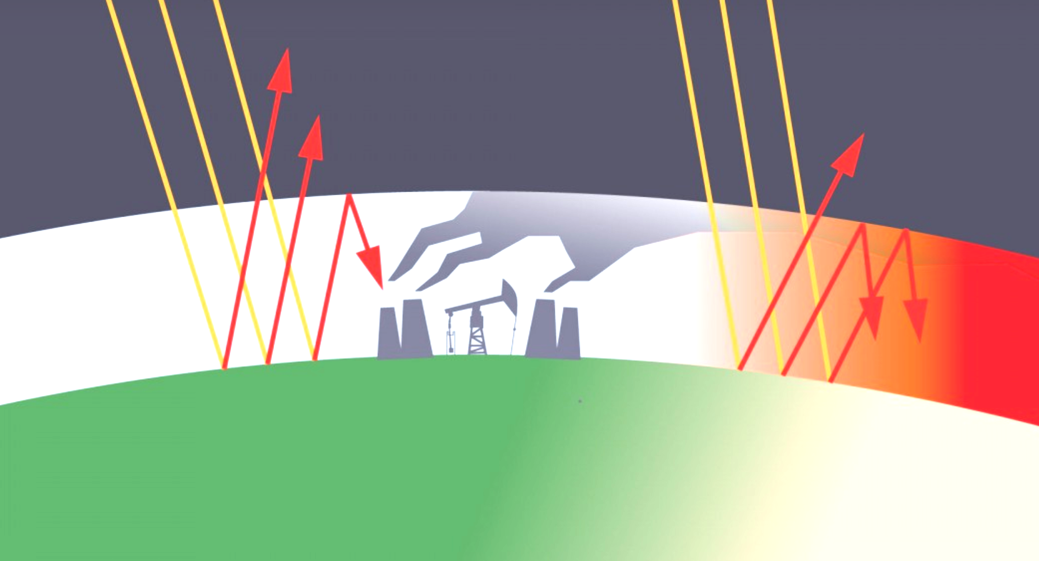
https://jancovici.com/category/changement-climatique/

Slide 2
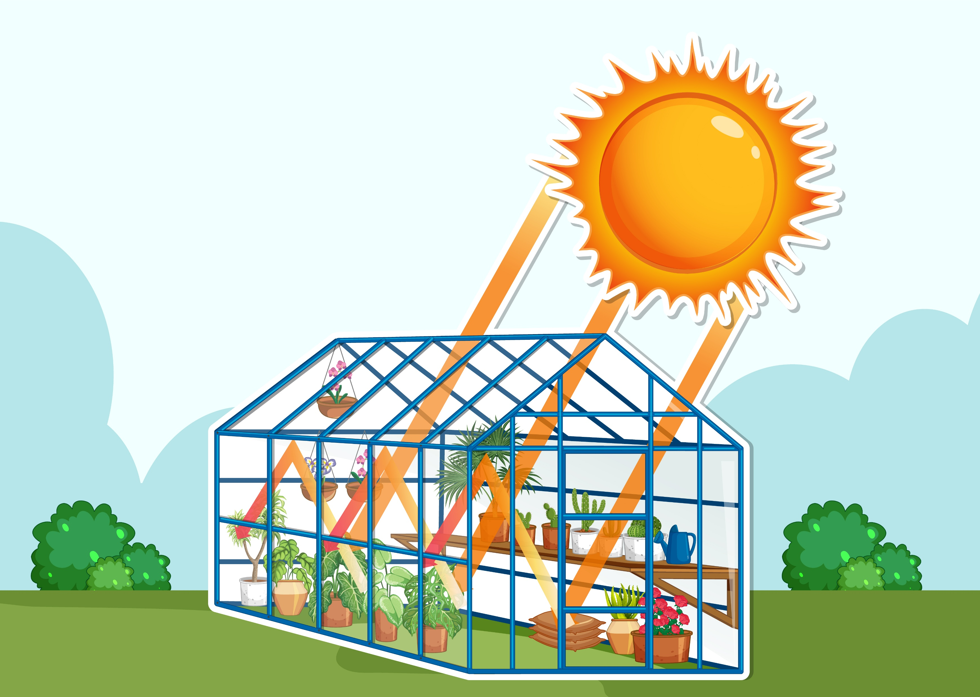
https://fr.freepik.com/vecteurs-libre/effet-serre-lumiere-du-soleil-maison-verte_16456035.htm

Slide 3
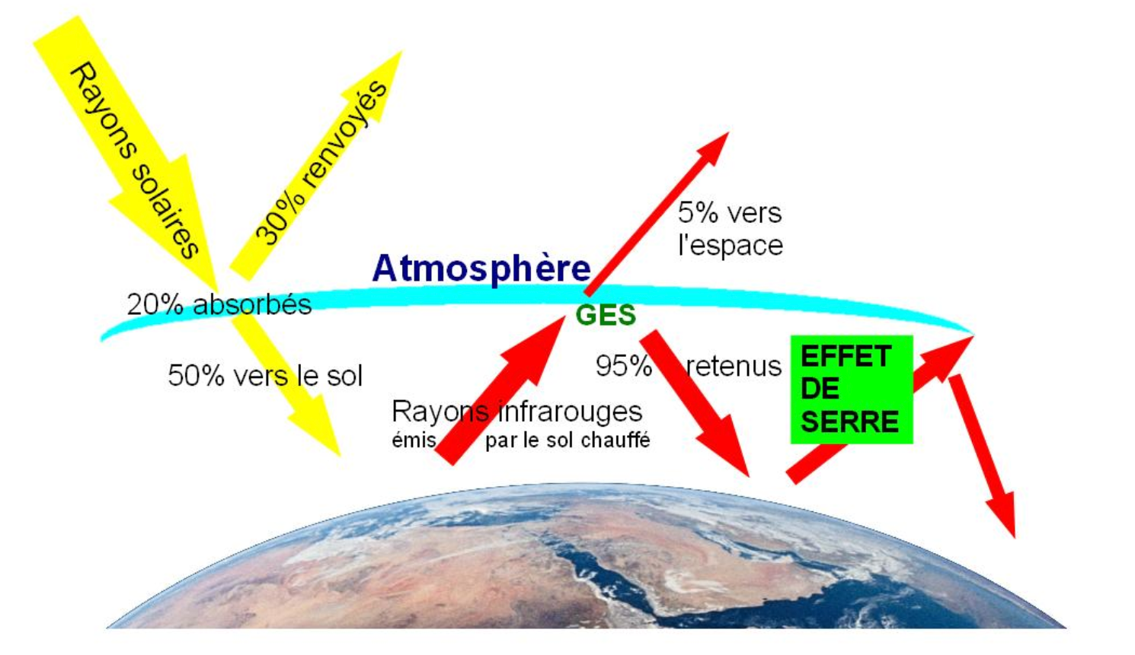
https://www.auvergne-rhone-alpes.developpement-durable.gouv.fr/presentation-de-l-effet-de-serre-a11529.html

Slide 4
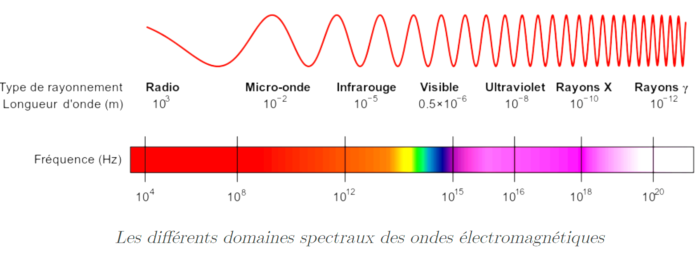

Slide 5
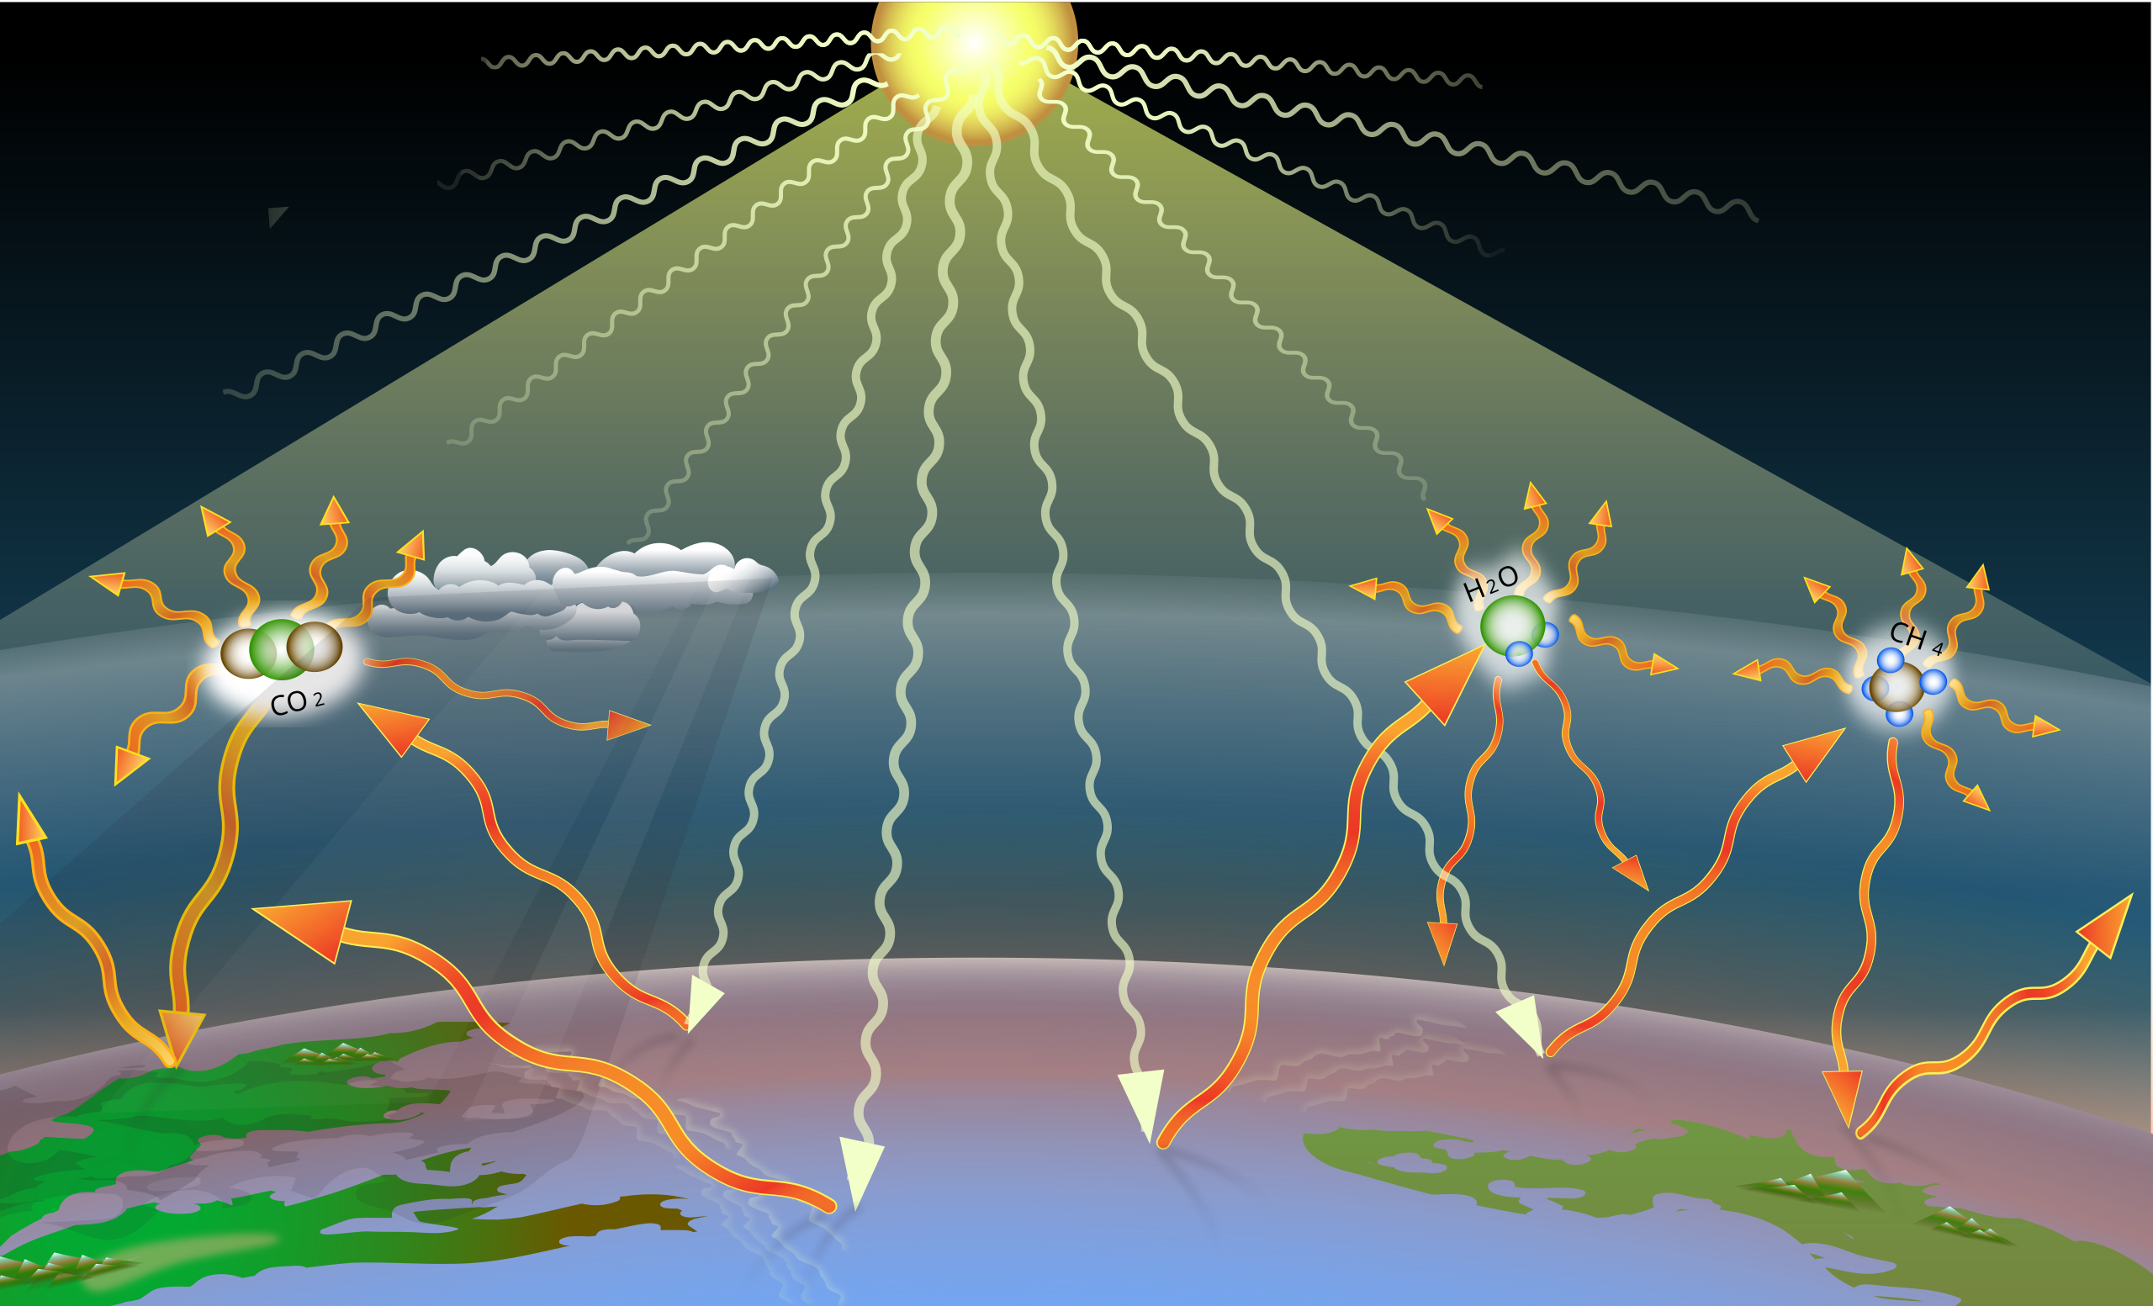
https://jancovici.com/category/changement-climatique/

Slide 6
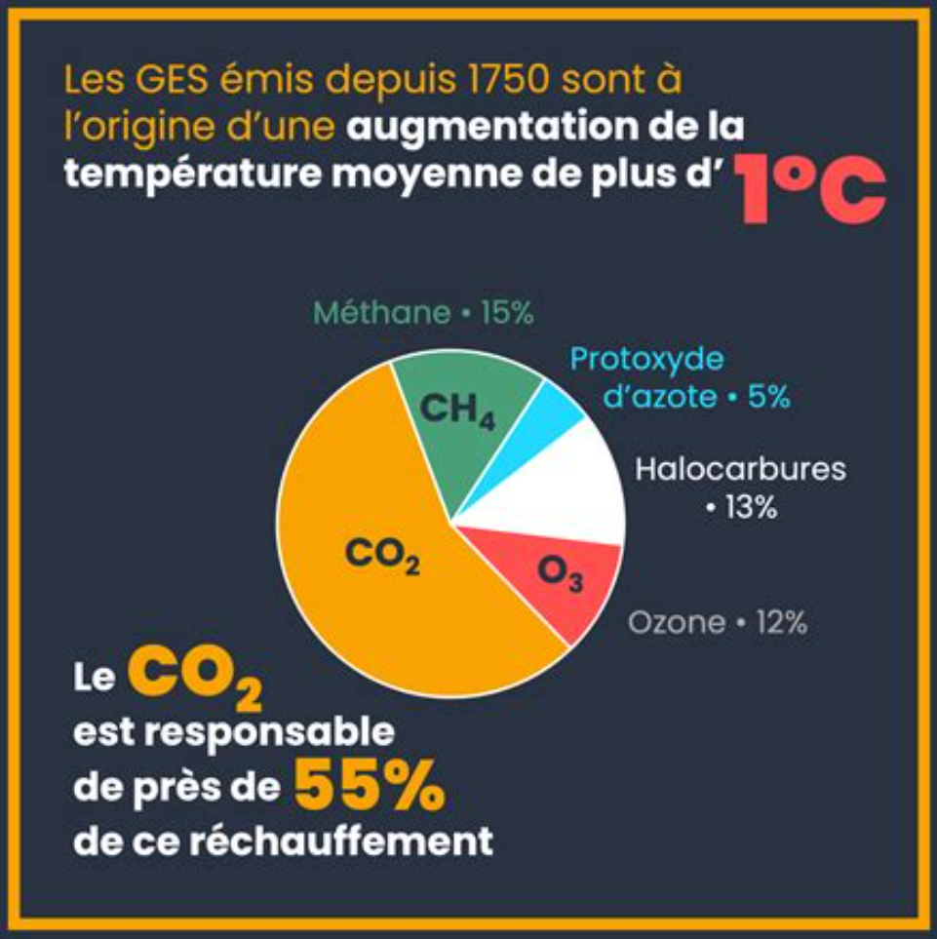
https://fr.wadaef.net/exemple-de-gaz-a-effet-de-serre/

Slide 7

https://www.techbuyer.com/fr/blog/que-sont-les-gaz-a-effet-de-serre

Slide 8
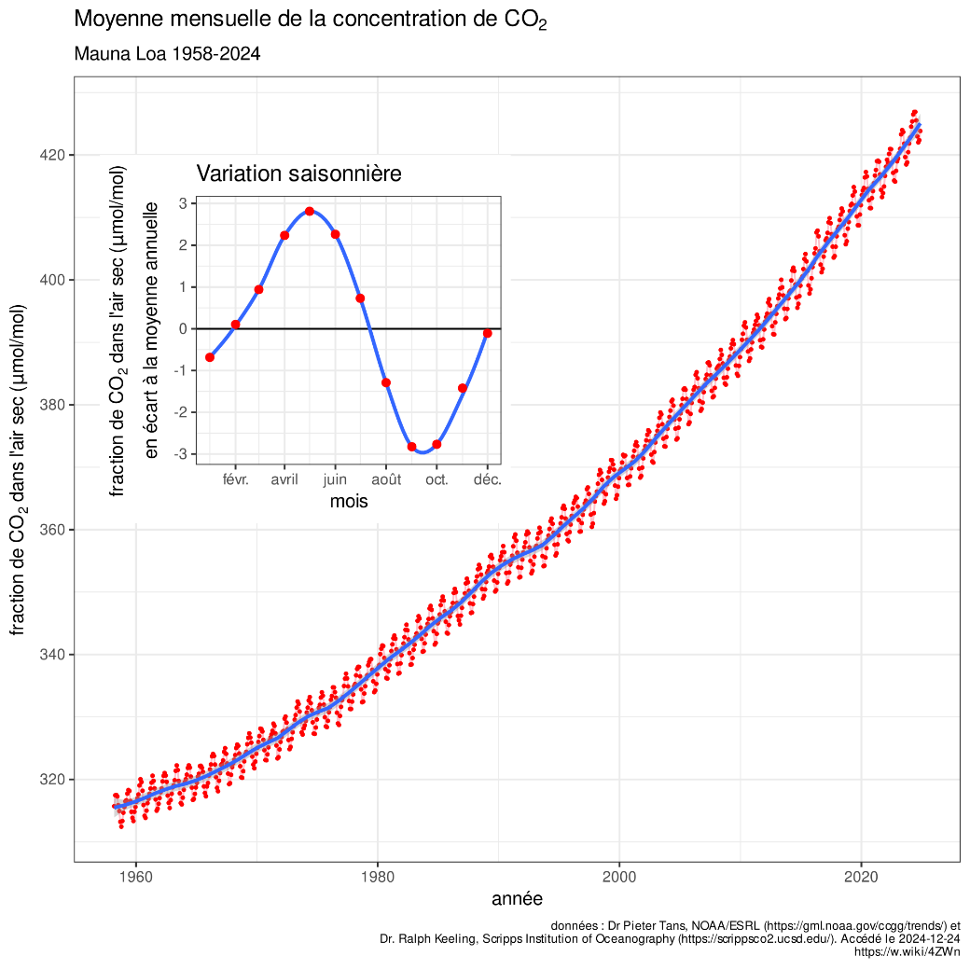
Mesure du CO₂ atmosphérique par l'observatoire de Mauna Loa à Hawaï.

Slide 9
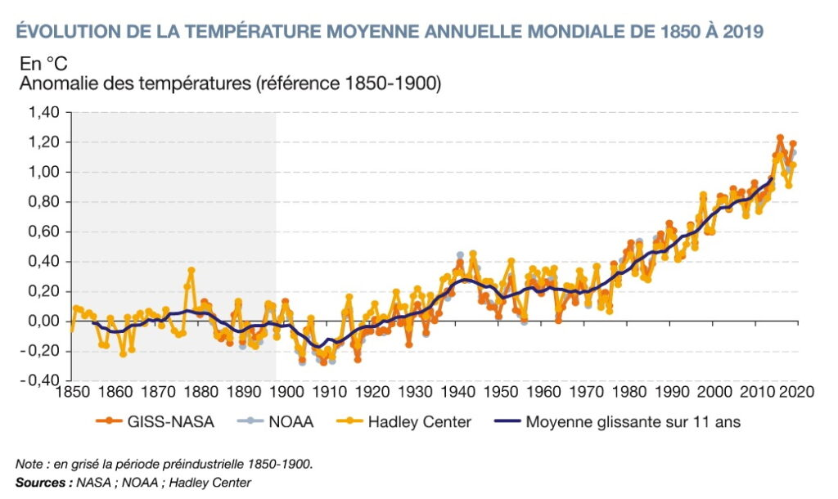
moyenne glissante : moyenne statistique effectuée en supprimant les fluctuations transitoires de façon à en souligner les tendances à plus long terme.
https://sciences-nature.fr/wp-content/uploads/2023/01/evolution-temperature-depuis-1850-2020-1024x610.jpg

Slide 10
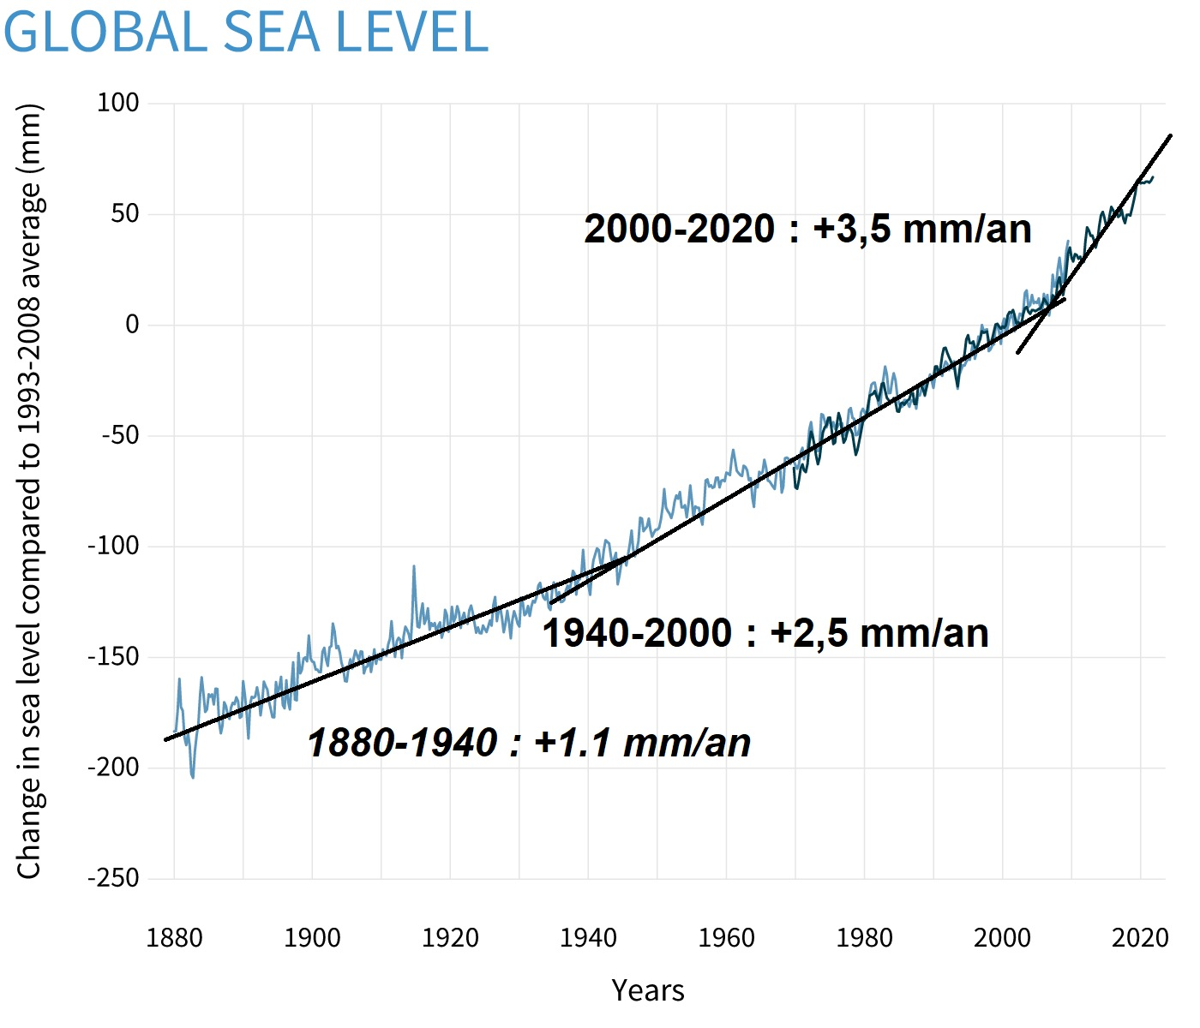
dilatation thermique de l’eau.
et
fusion des glaces continentales
augmentation
du niveau des mers :
+3,2 mm/an
https://sciences-nature.fr/wp-content/uploads/2023/01/evolution-temperature-depuis-1850-2020-1024x610.jpg

Slide 11
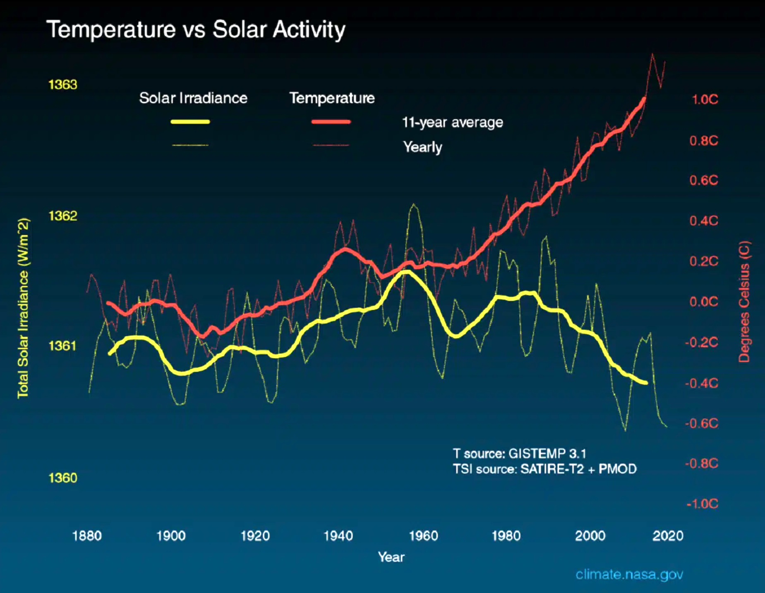
https://sciences-nature.fr/wp-content/uploads/2023/01/evolution-temperature-depuis-1850-2020-1024x610.jpg

Slide 12
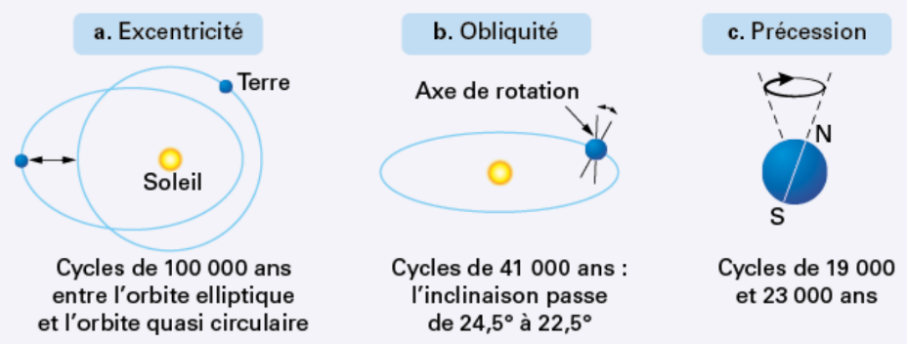
Les cycles de Milankovitch sont des variations cycliques des paramètres de l'orbite de la Terre qui engendrent des variations du climat terrestre.
https://www.digischool.fr/cours/les-variations-climatiques-du-quaternaire

